Slide 1
GUIについて
仕様
初期状態、ゴール状態を入力(ファイルから読み込みでもOK)
Runボタンを押して実行
手順と実際の動きを出力

Slide 2
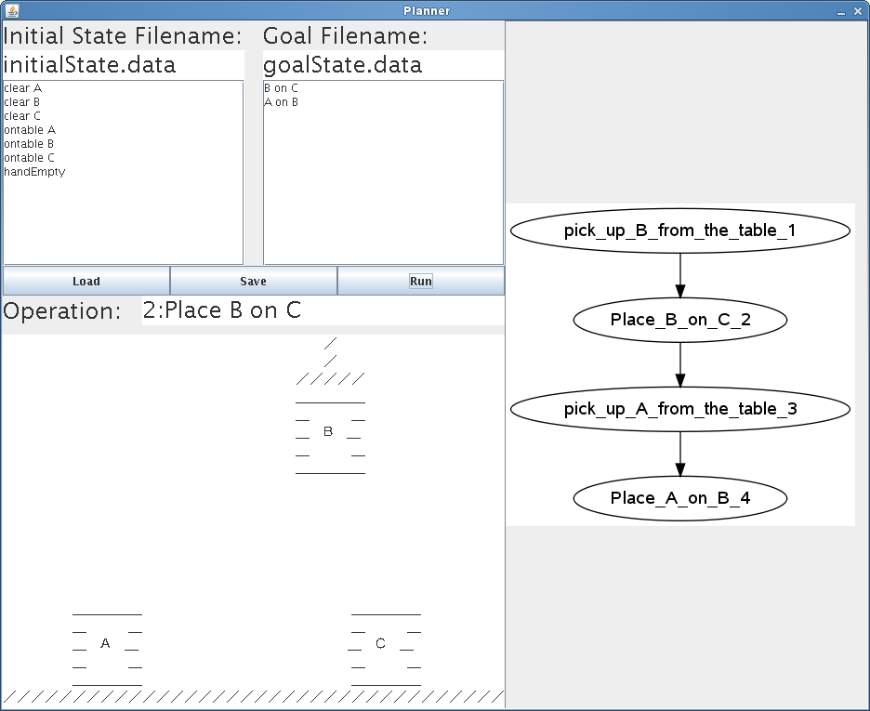
拡張前の問題点
初期状態がデモのものにしか対応してない。
形が四角形しかない。
A〜Cの３種類でないとダメ。
プランニング実行直後に動きが始まってしまう。
etc...

Slide 3
改善点
初期状態がデモのものにしか対応してない。
→任意の状態に対応。
図形が四角しかない。
→他の図形にも対応(今回は三角形と円)。
A〜Cの３種類でないとダメ。
→ある程度の個数に対応。
プランニング実行直後に動きが始まってしまう。
→実行と動きの出力をそれぞれ別のボタンで。

Slide 4
課題
色を指定できるようにする。
形による制約を追加する。
初期状態にholding ?xが含まれていても対応できるようにする。
大文字アルファベット以外の名前をつけられるようにする。
動きの一時停止や、１ステップごとの表示をできるようにする。

